Slide 1
Трасування променів
Презентацію підготувала:
Студентка 3-го курсу ІПЗ, ФІ
Шкаровська Наталія

Slide 2
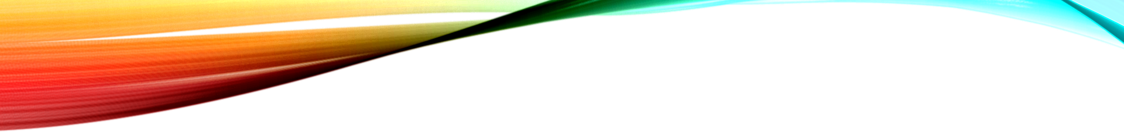
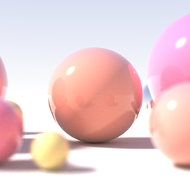
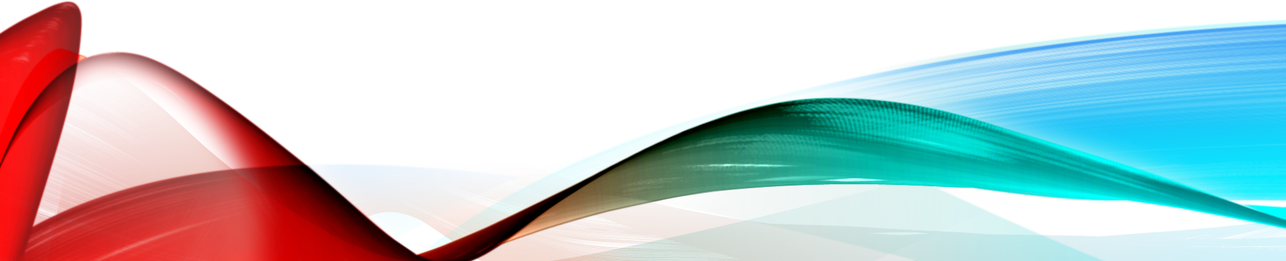
Трасування променів
- це спосіб створення зображення тривимірних об'єктів за допомогою відстеження ходу променя світла крізь точку екрану і симуляції взаємодії цього променя з уявними об'єктами, що підлягають відображенню.

Slide 3
Переваги
Можна створювати наздвичайно реалістичні зоображення
Значно вища якісь зоображень, порівняно з іншими схожими алгоритмами
Здатний симулювати заломлення, розсіювання та відбиття променів
Дозволяє обробляти об’єкти довільних геометричних форм
Дозволяє природньо розпаралелили обчислення між процесорами
Недоліки
Вимагає вищої обчислювальної здатності
Погано працює в режимі реального часу (не може використовуватись в відеоіграх)
Не надто фотореалістичні зображення дрібних або віддалених об’єктів

Slide 4
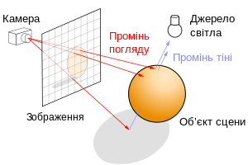
Як це працює?
Ідея: простежити хід променя від уявного ока глядача крізь кожен піксел на уявному екрані і обрахувати видимий колір об'єкта.
Спочатку визначають перший об’єкт, підраховують його освітленість в точці падіння променя (з даних про джерело світла), а потім з відомостей про оптичні властивості матеріалу та поверхні об’єкта вираховують остаточний колір і яскравість.
Якщо в точці падіння промінь відбивається, то додається більше променів до сцени, щоб відстежити колір даного пікселя.
Джерело світла
камера
зображення

Slide 5
Де застосовується?
Через ряд переваг та недоліків зазвичай даний алгоритм використовують у кіноіндустрії (спецефекти) для нерухомих зображень та в мультиплікації.
Використання в комп’ютерних іграх можливе, але зазвичай для об’єктів рух яких можна передбачити заздалегідб
Кіноіндустрія
Статичні зображення
Мультиплікація

Slide 6
Метод кидання променів
- це спрощений метод трасування променів, на відміну від методі трасування від не є рекурсивним, а зупиняється на першому об’єкті.
Алгорит «кидає» промені з очей глядача та шукає перший об'єкта, що блокує цей промінь, після чого вираховує колір на основі лише властивості його матеріалу і освітлення сцени.
Набагато більше використовується та часто сприймається як оригінальний метод трасування променів (їх часто плутають)

Slide 7
Опис алгоритму
Шукаємо перетин променя, що вийшов з «ока» глядача, з деякою поверхнею сцени
(Спрощений)
Перетину немає
Встановлюємо деяку фонову освітленість
Знайшли перетин
поточну яскравість вважаємо фоновою
для кожного точкового джерела світла випускаємо промінь, шукаючи його перетин зі сценою.
випускаємо відбитий промінь, трасуючи його, а результат обрахунку яскравості враховуємо для розрахунку яскравості початкового променя, беручи до уваги можливі властивості поверхні.
перетин між поверхнею і джерелом світла
інакше
якщо поверхня має властивість відбивання
випускаємо новий промінь у напрямку заломлення, який трасуємо, яскравість заломленого променя теж враховується для розрахунку сумарної яскравості початкового променя.
джерело світла не освітлює цю поверхню
вираховуємо за рівнянням освітленість точки поверхні, і додаємо її до поточної.
якщо матеріал поверхні пропускає і заломлює світло

Slide 8
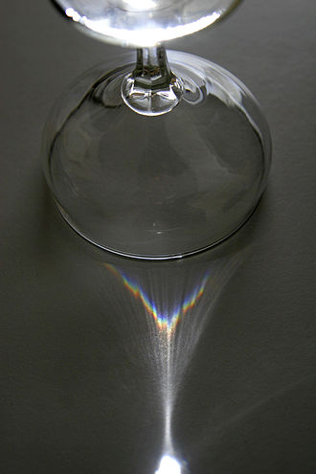
Висновки
Метод трасування променів з розвитком комп’ютерів набирає все більшої популярності, адже вони мають більшу обчислювальну здатність
Метод має ряд недоліків, але ідеально працює на крупних об’єктах на відносно недалекій відстані
Дозволяє створювати широкий набір оптичних ефектів, окрім каустики світла

Slide 9
Дякую за увагу!!!
Презентацію підготувала:
Студентка 3-го курсу ІПЗ, ФІ
Шкаровська Наталія

